Slide 1
Про машинное обучение
Лекция 29

Slide 2
План лекции
Задачи МО
Сокращенный пересказ http://www.machinelearning.ru/wiki/images/f/fc/Voron-ML-Intro-slides.pdf
Нейронные сети
Свертка и другие слои
Градиентный спуск
Автоматическое дифференцирование

Slide 3
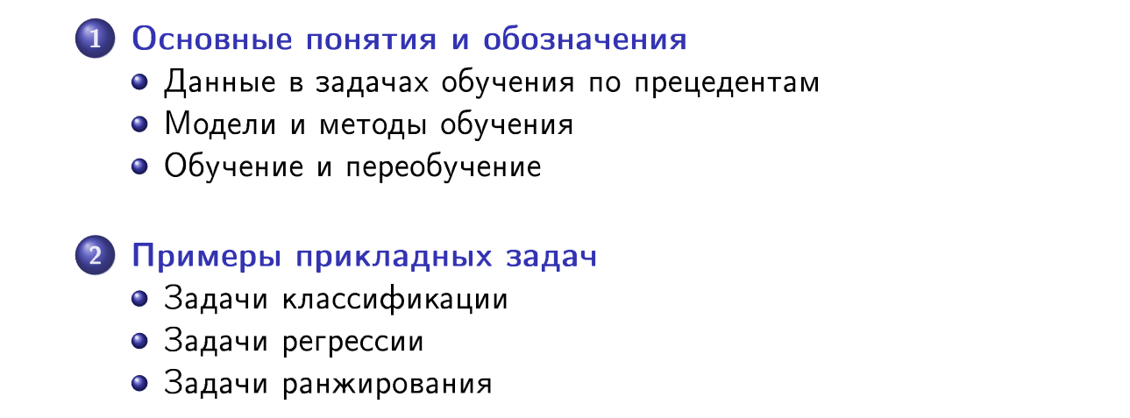
План первой части

Slide 4
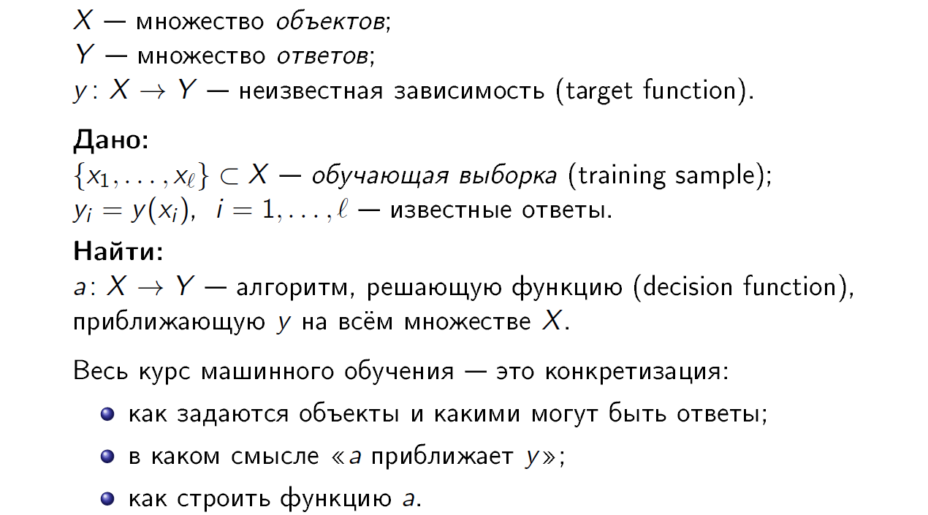

Slide 5
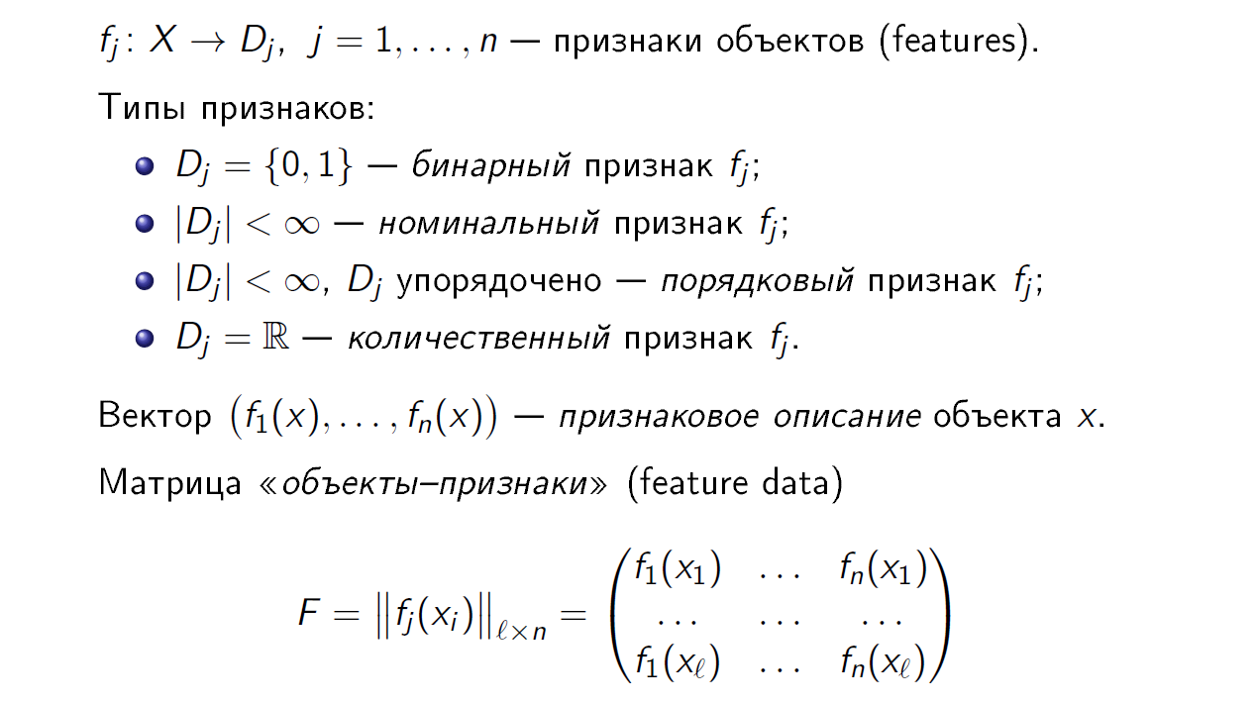

Slide 6
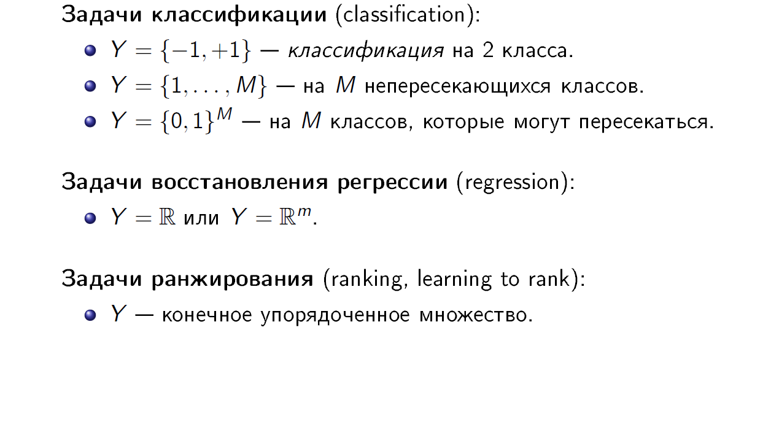

Slide 7
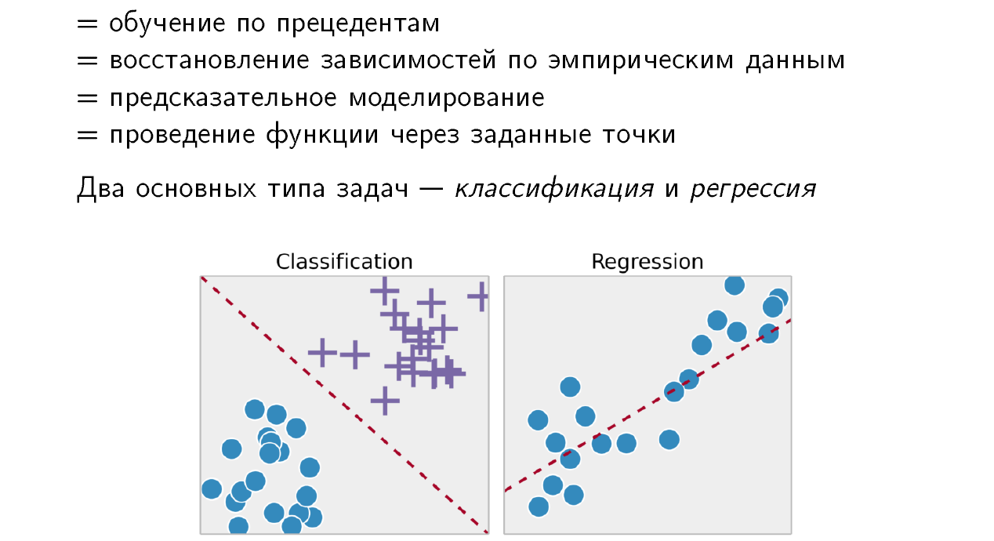

Slide 8
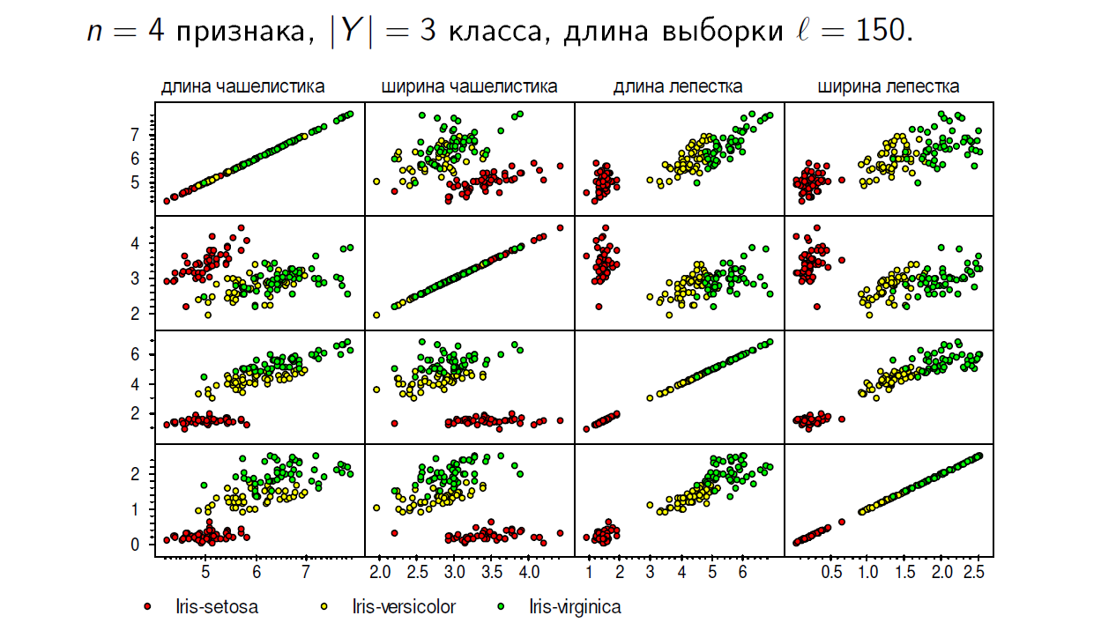
Фишер 1936
Классификация ирисов по форме цветка

Slide 9
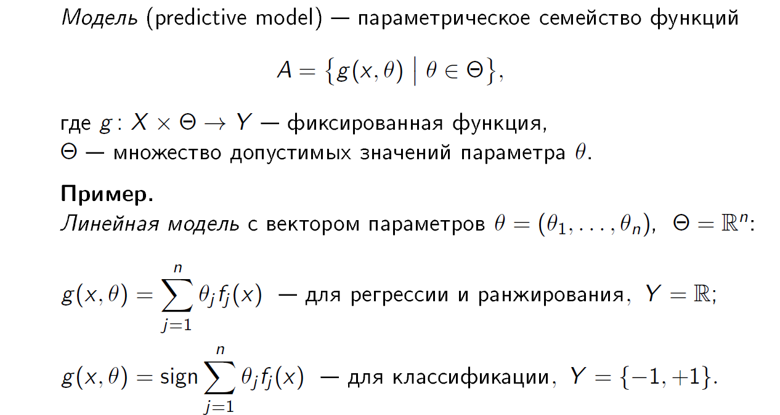

Slide 10
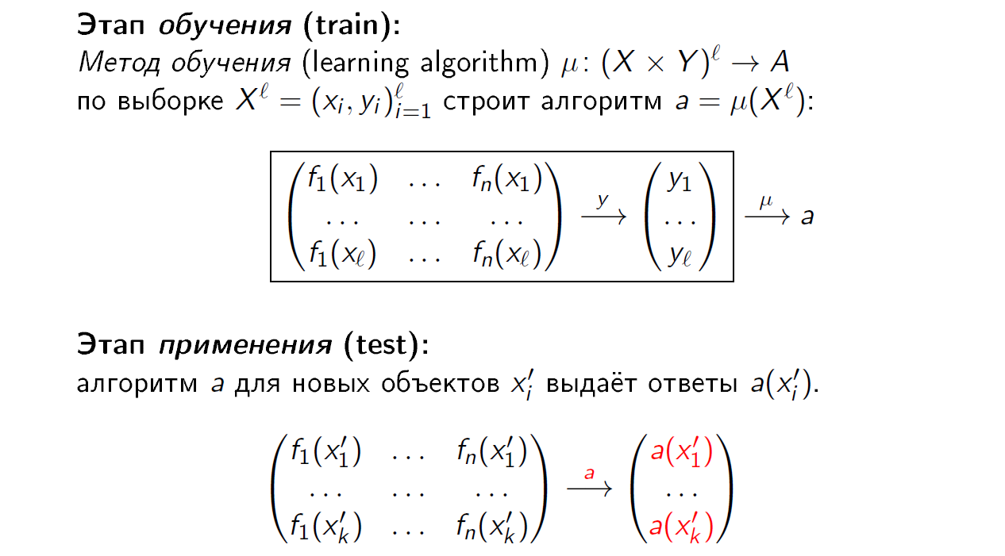

Slide 11
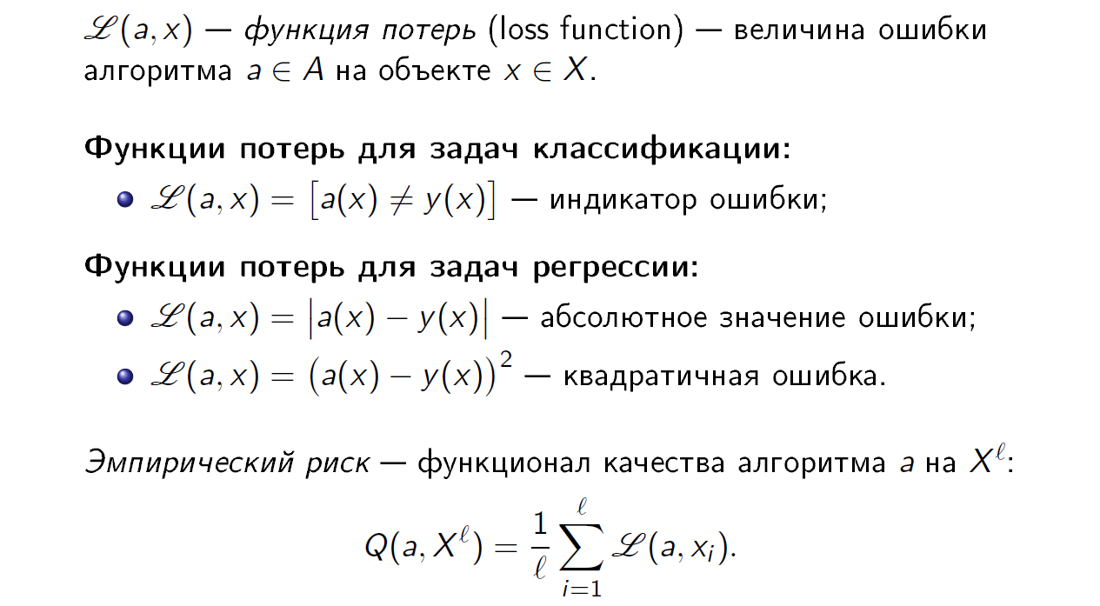

Slide 12
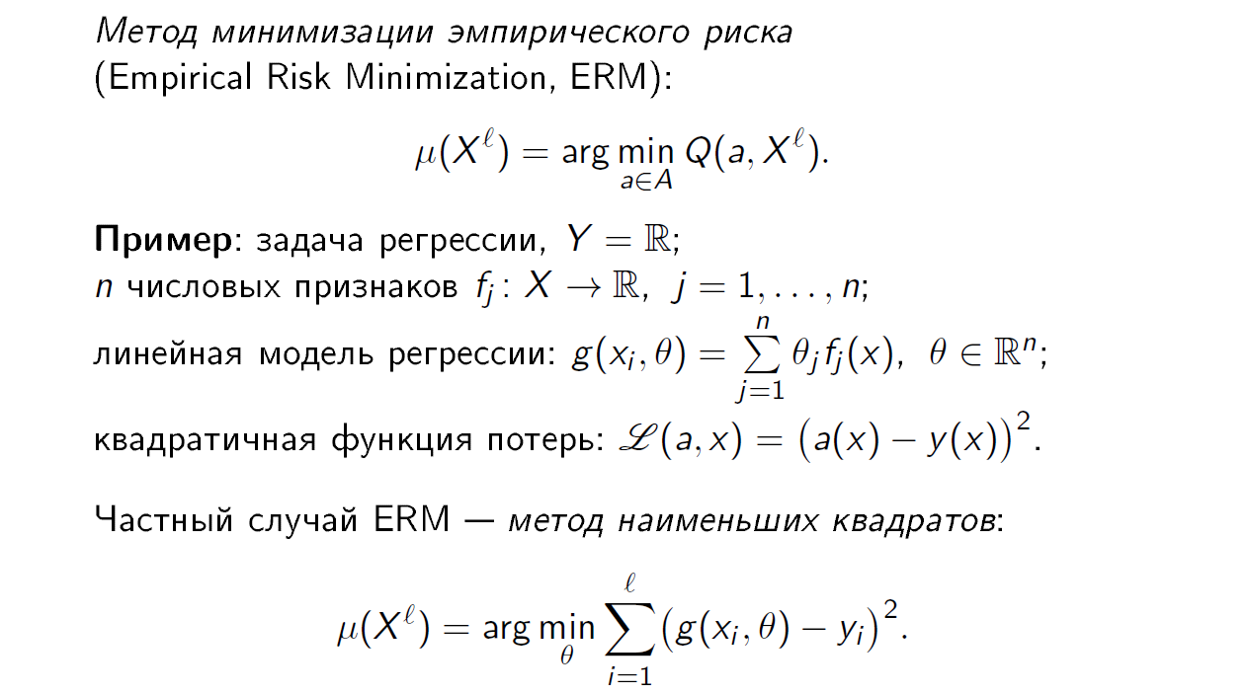

Slide 13
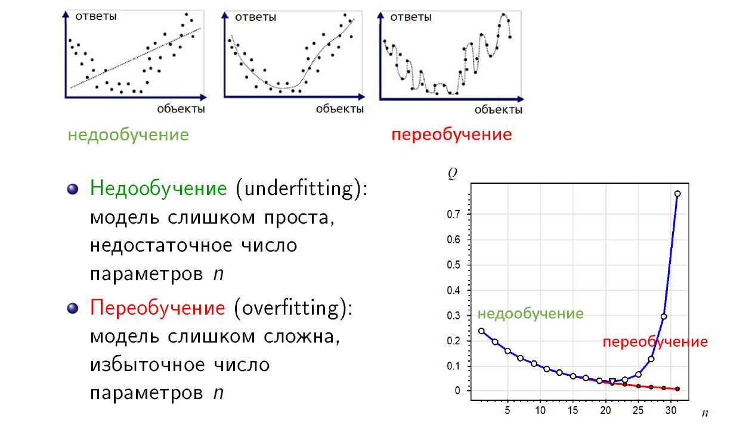

Slide 14
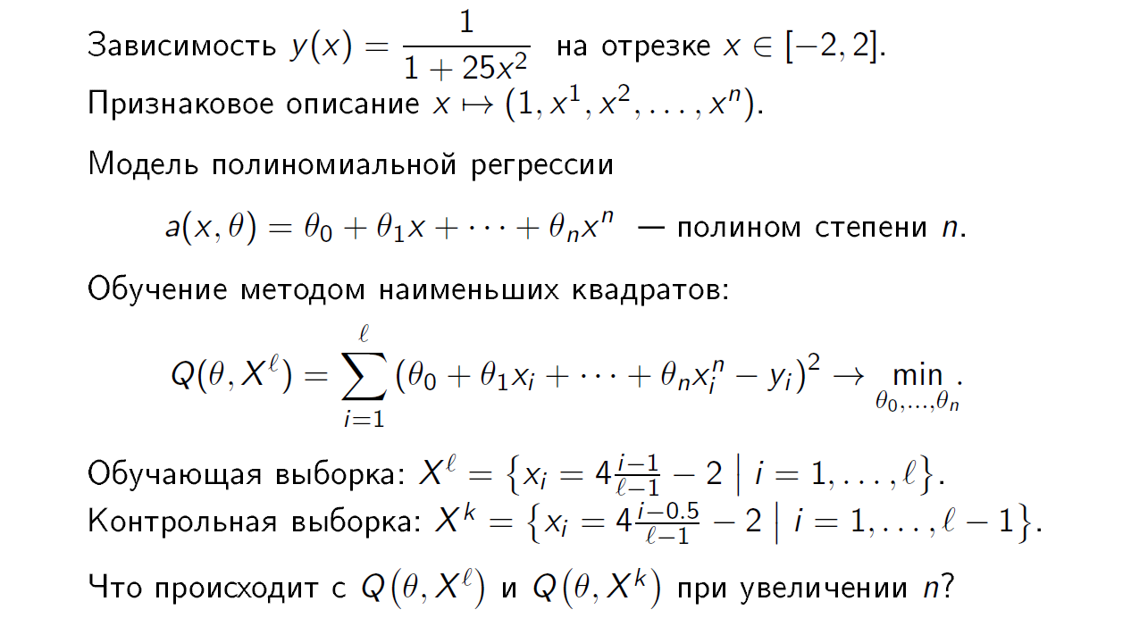
Пример переобучения

Slide 15
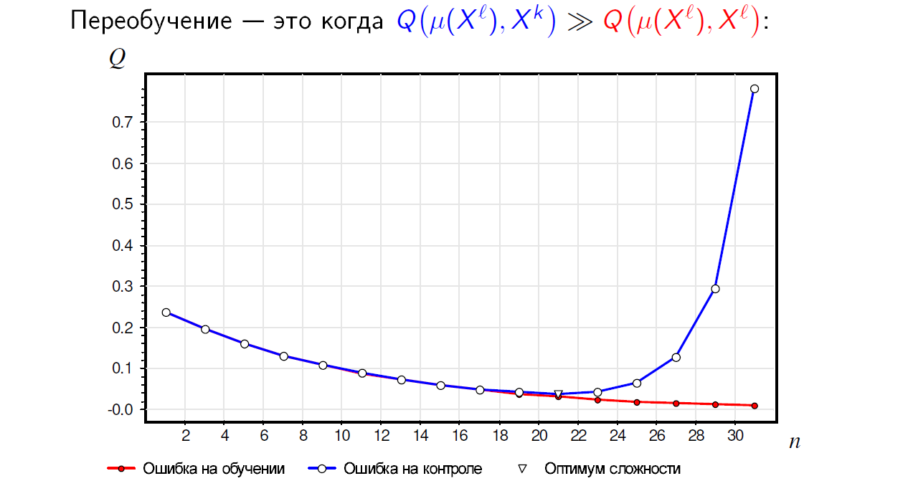

Slide 16
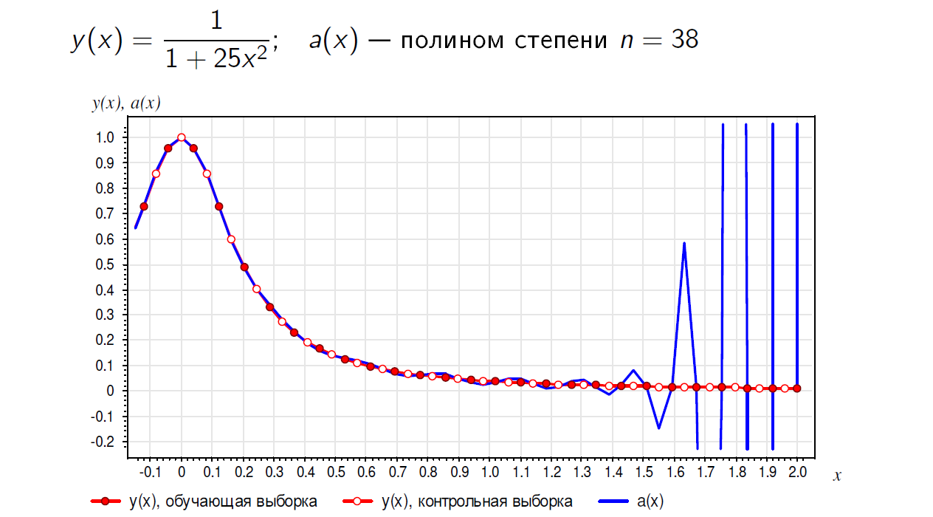

Slide 17
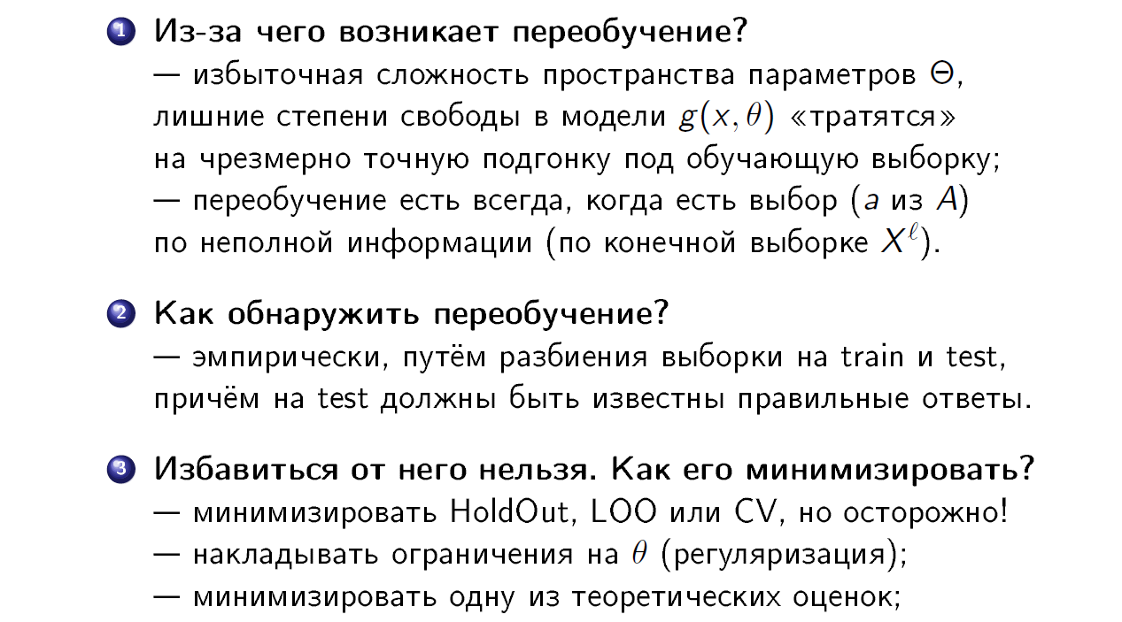

Slide 18
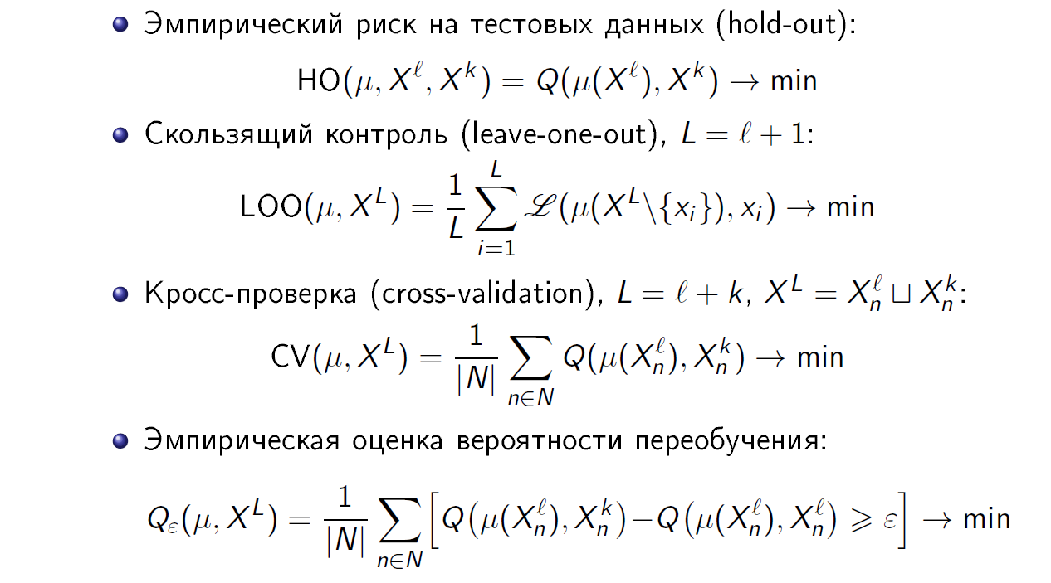

Slide 19
Пример задач классификации

Slide 20
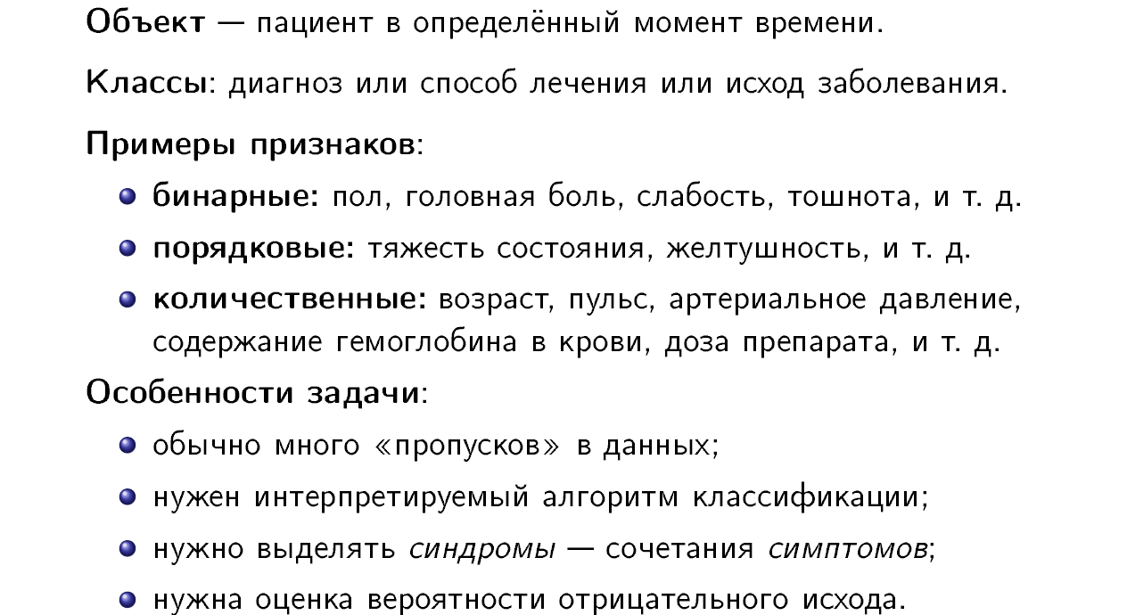

Slide 21
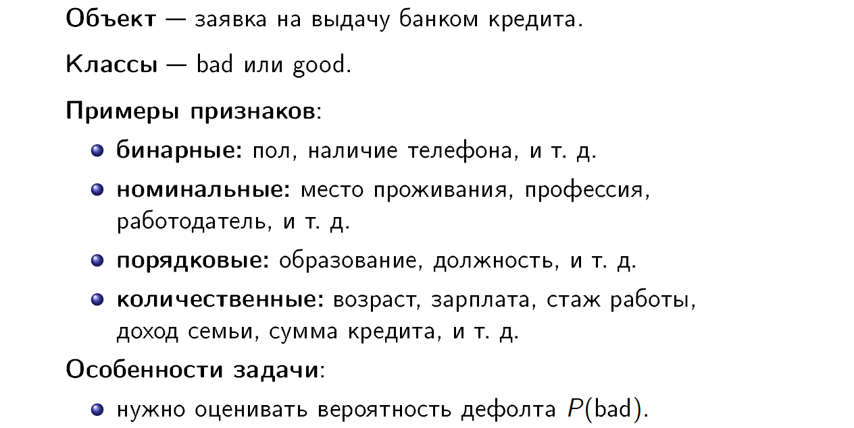

Slide 22
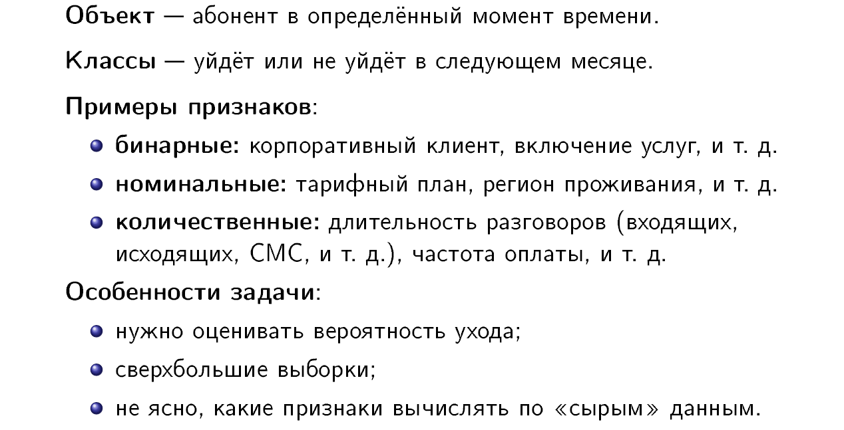

Slide 23
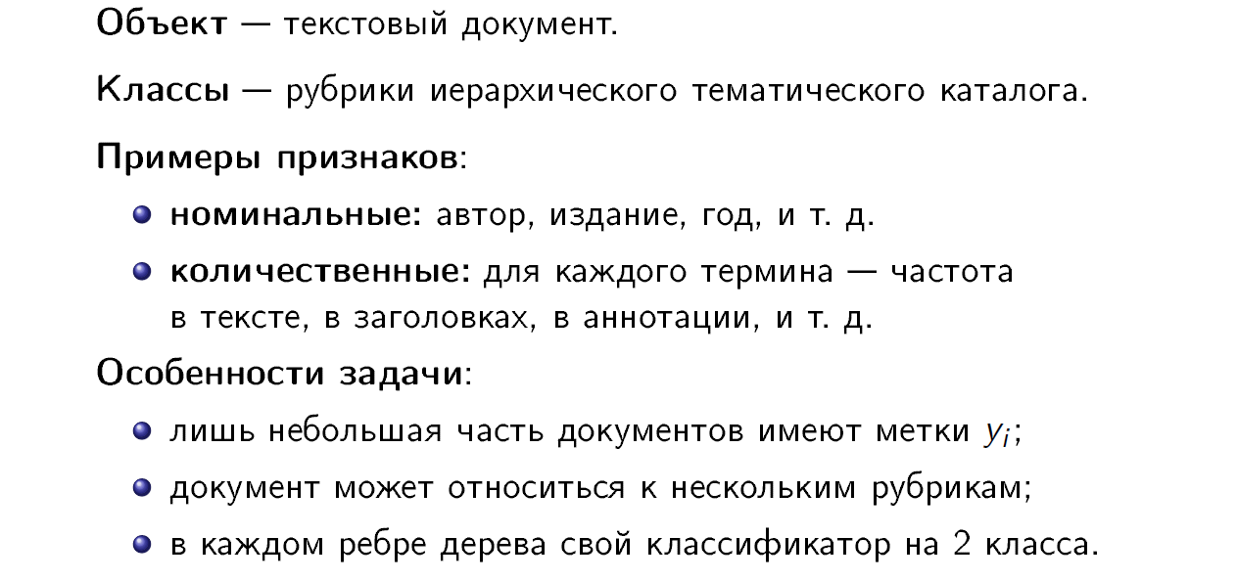

Slide 24
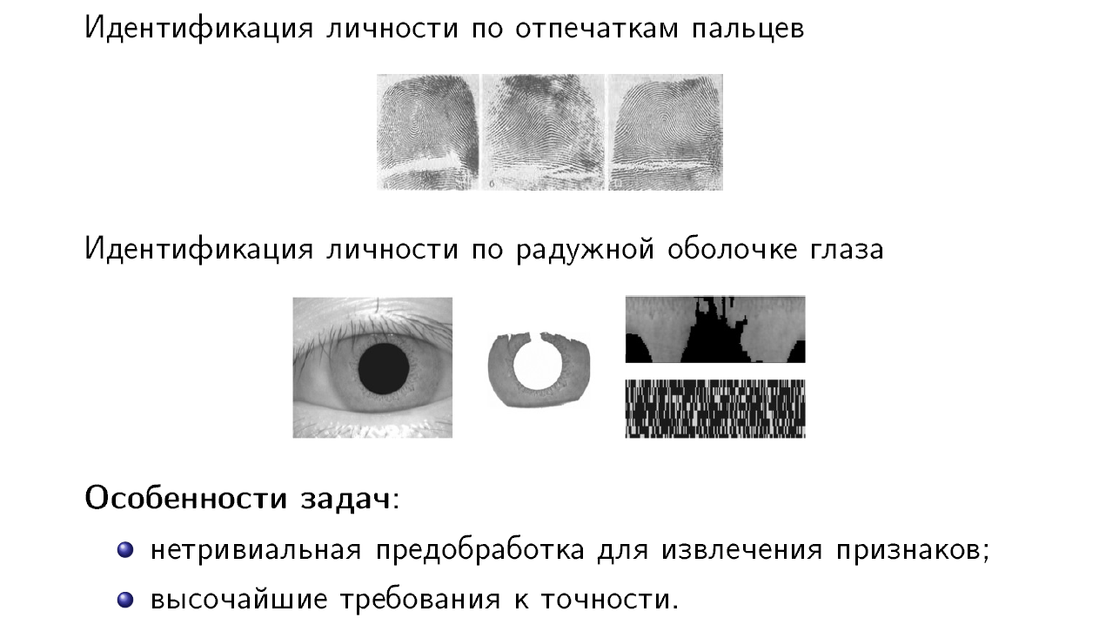

Slide 25
Пример задач регрессии

Slide 26
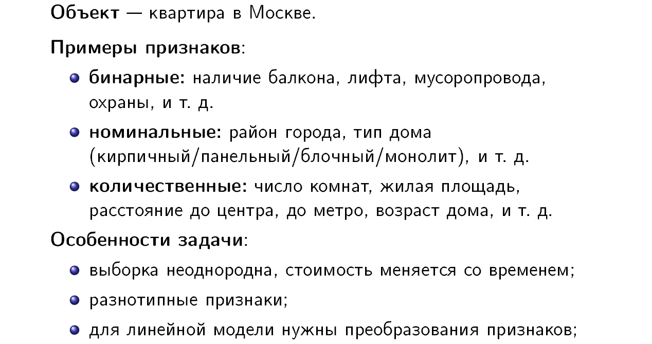

Slide 27
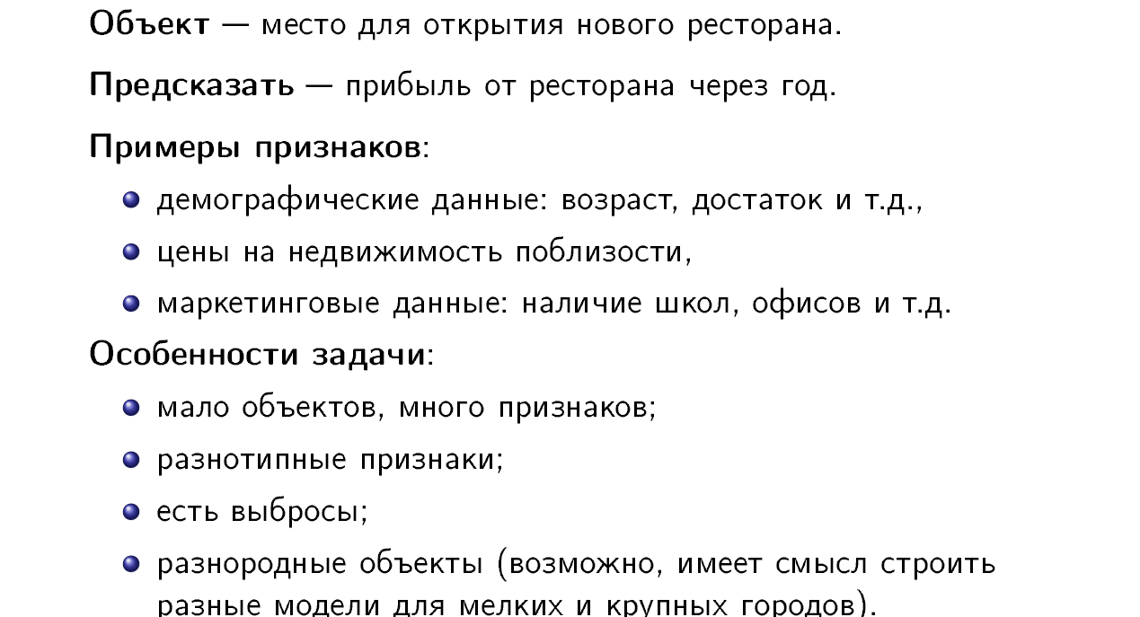

Slide 28
Пример задач ранжирования

Slide 29
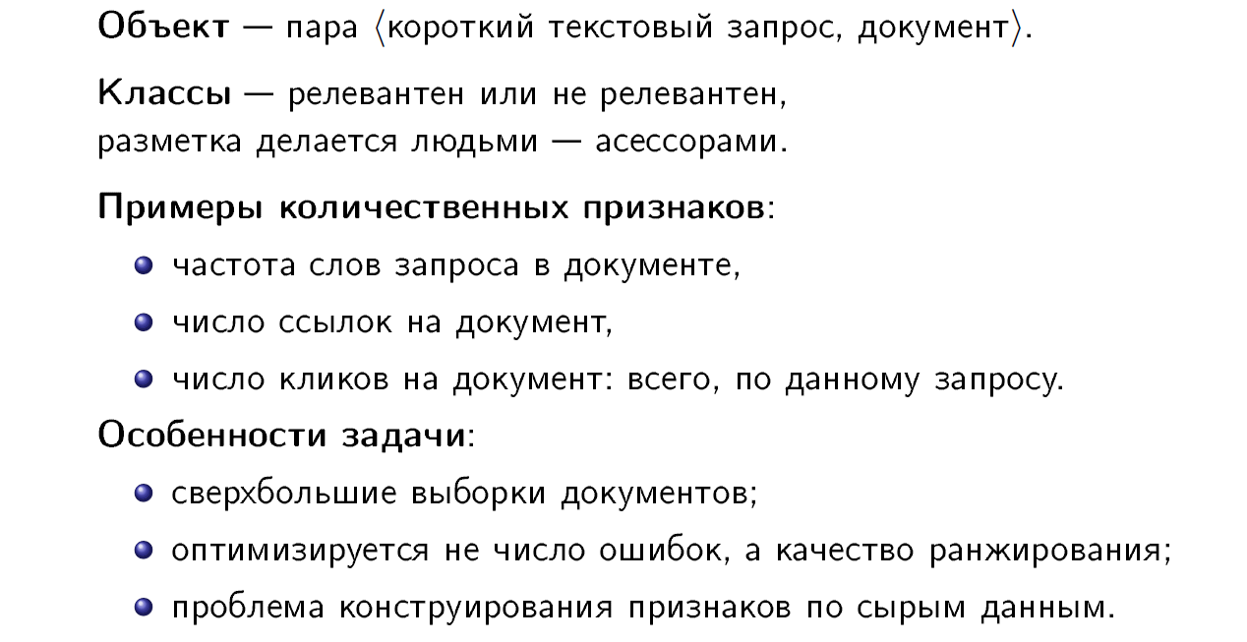

Slide 30
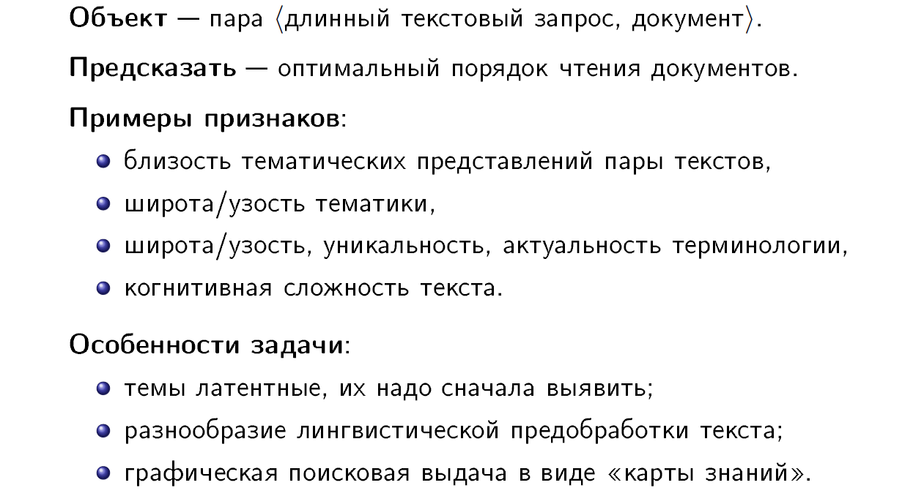

Slide 31
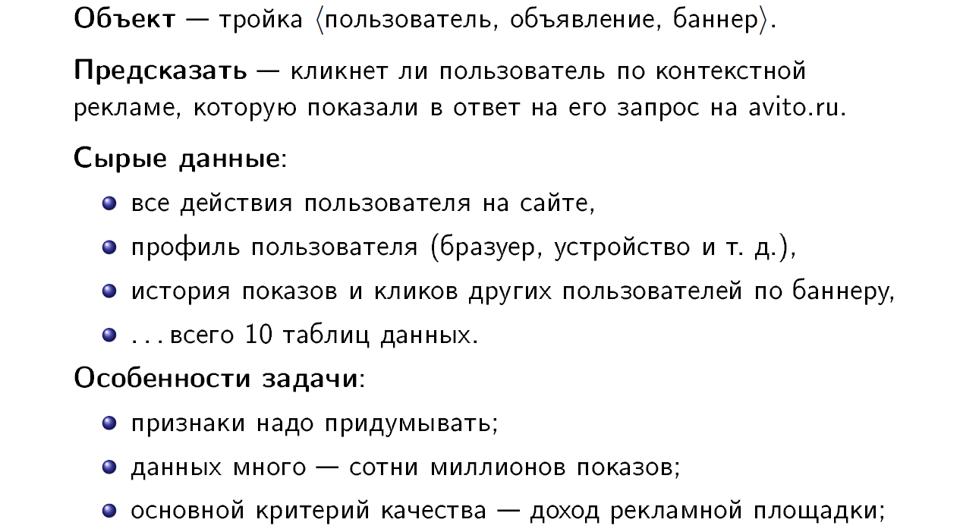

Slide 32
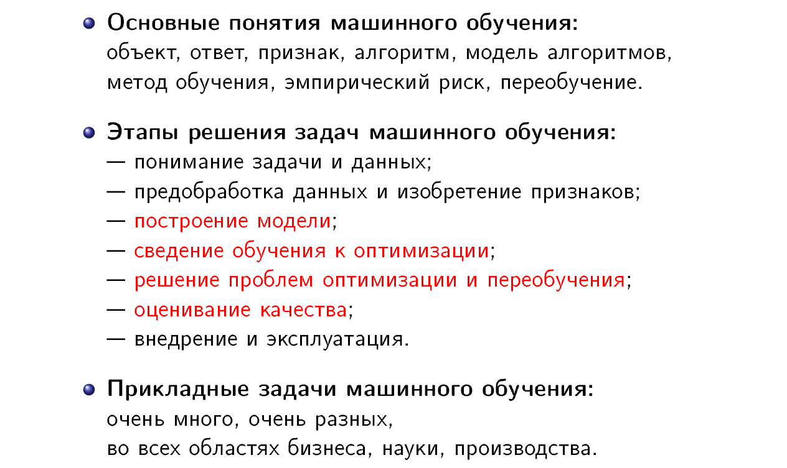

Slide 33
Задача классификации изображений
Объект – изображение
Предсказать – класс из заданного списка, к которому относится изображение
Обучающие данные готовятся людьми-асессорами
Признаки:
значения яркостей RGB по пикселям
текст на странице с изображением
...
Особенности
изображение может относиться к нескольким классам сразу

Slide 34
Нейронная сеть как классификатор
X – множество картинок
M – множество классов картинок
M << 100K
Нейронная сеть g(x, θ): X × Θ --> [0,1]^{M}
суперпозиция стандартных функций-слоёв
слой – функция вектор --> вектор
вычисление g задаётся графом
веса θ ∈ Θ ⊆ R^{N}
размерность N >> 10M
яркости RGB по пикселям x
g(x, θ) – вектор оценок вероятностей того, что x относится к каждому из классов
обычно сумма элементов == 1

Slide 35
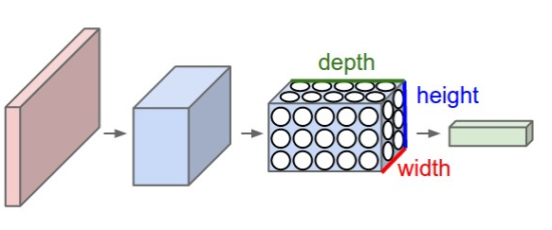
Нейронная сеть как классификатор
слой
x
g(x, θ)
промежуточные результаты

Slide 36
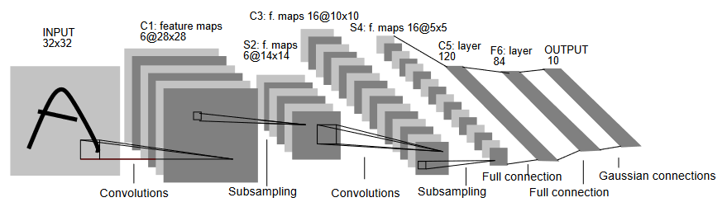
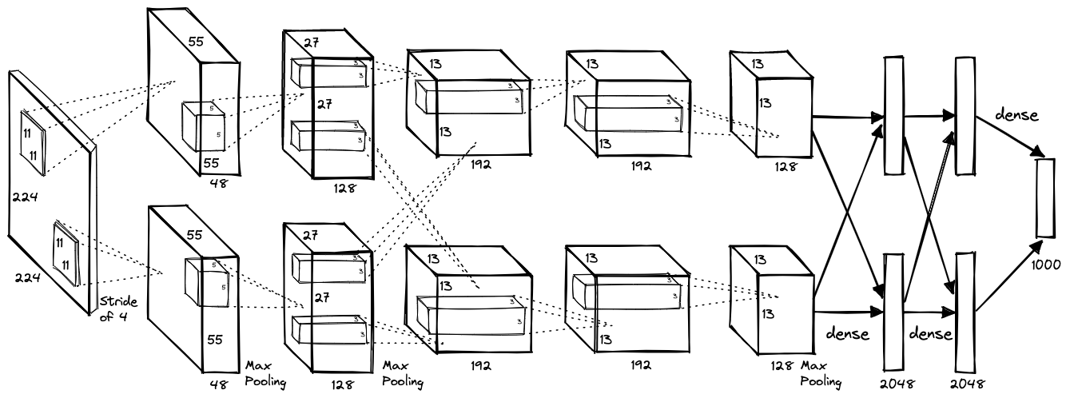
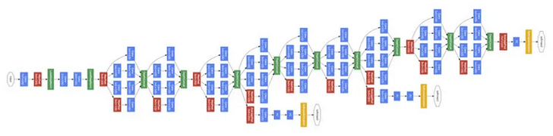
Точность нейронных сетей
1998 10 классов 1.7% ошибок топ 1
LeNet, 60K весов, LeCun et al. http://yann.lecun.com/exdb/publis/pdf/lecun-01a.pdf
2012 1К классов 15% ошибок топ 5
AlexNet, 60M весов, Krizhevsky et al. https://papers.nips.cc/paper/4824-imagenet-classification-with-deep-convolutional-neural-networks.pdf
2014 1К классов 6.7% ошибок топ 5
GoogLeNet, 4M весов, Szegedy @ Google et al. https://arxiv.org/abs/1409.4842
2014 1К классов 7.3% ошибок топ 5
VGG, 140M весов, Simonyan, Zisserman https://arxiv.org/pdf/1409.1556
2015 1К классов 3.6% ошибок топ 5
ResNet, 60М весов, Kaiming He @ Microsoft et al. https://arxiv.org/abs/1512.03385
2022 1К классов 14% ошибок топ 1
Семейство ConvNeXt, 30-350М весов, Liu, Mao, et al. https://arxiv.org/pdf/2201.03545
LeNet
AlexNet
GoogLeNet

Slide 37
Точность нейронных сетей
1998 10 классов (MNIST) 1.7% ошибок топ 1
LeNet, 60K весов, LeCun et al. http://yann.lecun.com/exdb/publis/pdf/lecun-01a.pdf
2012 1К классов 15% ошибок топ 5
AlexNet, 60M весов, Krizhevsky et al. https://papers.nips.cc/paper/4824-imagenet-classification-with-deep-convolutional-neural-networks.pdf
2014 1К классов 6.7% ошибок топ 5
GoogLeNet, 4M весов, Szegedy @ Google et al. https://arxiv.org/abs/1409.4842
2014 1К классов 7.3% ошибок топ 5
VGG, 140M весов, Simonyan, Zisserman https://arxiv.org/pdf/1409.1556
2015 1К классов 3.6% ошибок топ 5
ResNet, 60М весов, Kaiming He @ Microsoft et al. https://arxiv.org/abs/1512.03385
2022 1К классов 14% ошибок топ 1
Семейство ConvNeXt, 30-350М весов, Liu, Mao, et al. https://arxiv.org/pdf/2201.03545
LeNet
AlexNet
GoogLeNet

Slide 38
Точность нейронных сетей
1998 10 классов (MNIST) 1.7% ошибок топ 1
LeNet, 60K весов, LeCun et al. http://yann.lecun.com/exdb/publis/pdf/lecun-01a.pdf
2012 1К классов (ILSVRC) 15% ошибок топ 5
AlexNet, 60M весов, Krizhevsky et al. https://papers.nips.cc/paper/4824-imagenet-classification-with-deep-convolutional-neural-networks.pdf
2014 1К классов 6.7% ошибок топ 5
GoogLeNet, 4M весов, Szegedy @ Google et al. https://arxiv.org/abs/1409.4842
2014 1К классов 7.3% ошибок топ 5
VGG, 140M весов, Simonyan, Zisserman https://arxiv.org/pdf/1409.1556
2015 1К классов 3.6% ошибок топ 5
ResNet, 60М весов, Kaiming He @ Microsoft et al. https://arxiv.org/abs/1512.03385
2022 1К классов 14% ошибок топ 1
Семейство ConvNeXt, 30-350М весов, Liu, Mao, et al. https://arxiv.org/pdf/2201.03545
LeNet
AlexNet
GoogLeNet

Slide 39
Точность нейронных сетей
1998 10 классов (MNIST) 1.7% ошибок топ 1
LeNet, 60K весов, LeCun et al. http://yann.lecun.com/exdb/publis/pdf/lecun-01a.pdf
2012 1К классов (ILSVRC) 15% ошибок топ 5
AlexNet, 60M весов, Krizhevsky et al. https://papers.nips.cc/paper/4824-imagenet-classification-with-deep-convolutional-neural-networks.pdf
2014 1К классов (ILSVRC) 6.7% ошибок топ 5
GoogLeNet, 4M весов, Szegedy @ Google et al. https://arxiv.org/abs/1409.4842
2014 1К классов 7.3% ошибок топ 5
VGG, 140M весов, Simonyan, Zisserman https://arxiv.org/pdf/1409.1556
2015 1К классов 3.6% ошибок топ 5
ResNet, 60М весов, Kaiming He @ Microsoft et al. https://arxiv.org/abs/1512.03385
2022 1К классов 14% ошибок топ 1
Семейство ConvNeXt, 30-350М весов, Liu, Mao, et al. https://arxiv.org/pdf/2201.03545
LeNet
AlexNet
GoogLeNet

Slide 40
Точность нейронных сетей
1998 10 классов (MNIST) 1.7% ошибок топ 1
LeNet, 60K весов, LeCun et al. http://yann.lecun.com/exdb/publis/pdf/lecun-01a.pdf
2012 1К классов (ILSVRC) 15% ошибок топ 5
AlexNet, 60M весов, Krizhevsky et al. https://papers.nips.cc/paper/4824-imagenet-classification-with-deep-convolutional-neural-networks.pdf
2014 1К классов (ILSVRC) 6.7% ошибок топ 5
GoogLeNet, 4M весов, Szegedy @ Google et al. https://arxiv.org/abs/1409.4842
2014 1К классов (ILSVRC) 7.3% ошибок топ 5
VGG, 140M весов, Simonyan, Zisserman https://arxiv.org/pdf/1409.1556
2015 1К классов 3.6% ошибок топ 5
ResNet, 60М весов, Kaiming He @ Microsoft et al. https://arxiv.org/abs/1512.03385
2022 1К классов 14% ошибок топ 1
Семейство ConvNeXt, 30-350М весов, Liu, Mao, et al. https://arxiv.org/pdf/2201.03545
LeNet
AlexNet
GoogLeNet

Slide 41
Точность нейронных сетей
1998 10 классов (MNIST) 1.7% ошибок топ 1
LeNet, 60K весов, LeCun et al. http://yann.lecun.com/exdb/publis/pdf/lecun-01a.pdf
2012 1К классов (ILSVRC) 15% ошибок топ 5
AlexNet, 60M весов, Krizhevsky et al. https://papers.nips.cc/paper/4824-imagenet-classification-with-deep-convolutional-neural-networks.pdf
2014 1К классов (ILSVRC) 6.7% ошибок топ 5
GoogLeNet, 4M весов, Szegedy @ Google et al. https://arxiv.org/abs/1409.4842
2014 1К классов (ILSVRC) 7.3% ошибок топ 5
VGG, 140M весов, Simonyan, Zisserman https://arxiv.org/pdf/1409.1556
2015 1К классов (ILSVRC) 3.6% ошибок топ 5
ResNet, 60М весов, Kaiming He @ Microsoft et al. https://arxiv.org/abs/1512.03385
2022 1К классов 14% ошибок топ 1
Семейство ConvNeXt, 30-350М весов, Liu, Mao, et al. https://arxiv.org/pdf/2201.03545
LeNet
AlexNet
GoogLeNet

Slide 42
Точность нейронных сетей
1998 10 классов (MNIST) 1.7% ошибок топ 1
LeNet, 60K весов, LeCun et al. http://yann.lecun.com/exdb/publis/pdf/lecun-01a.pdf
2012 1К классов (ILSVRC) 15% ошибок топ 5
AlexNet, 60M весов, Krizhevsky et al. https://papers.nips.cc/paper/4824-imagenet-classification-with-deep-convolutional-neural-networks.pdf
2014 1К классов (ILSVRC) 6.7% ошибок топ 5
GoogLeNet, 4M весов, Szegedy @ Google et al. https://arxiv.org/abs/1409.4842
2014 1К классов (ILSVRC) 7.3% ошибок топ 5
VGG, 140M весов, Simonyan, Zisserman https://arxiv.org/pdf/1409.1556
2015 1К классов (ILSVRC) 3.6% ошибок топ 5
ResNet, 60М весов, Kaiming He @ Microsoft et al. https://arxiv.org/abs/1512.03385
2022 1К классов 14% ошибок топ 1
Семейство ConvNeXt, 30-350М весов, Liu, Mao, et al. https://arxiv.org/pdf/2201.03545
LeNet
AlexNet
GoogLeNet

Slide 43
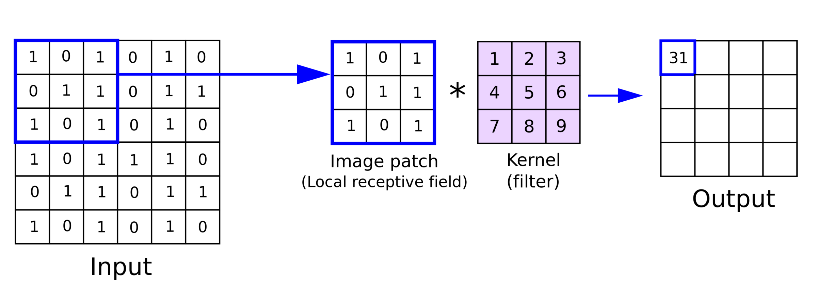
Свёртка (конволюция, convolution)
https://medium.com/analytics-vidhya/convolutional-neural-networks-demystified-80f72c1ea31b

Slide 44
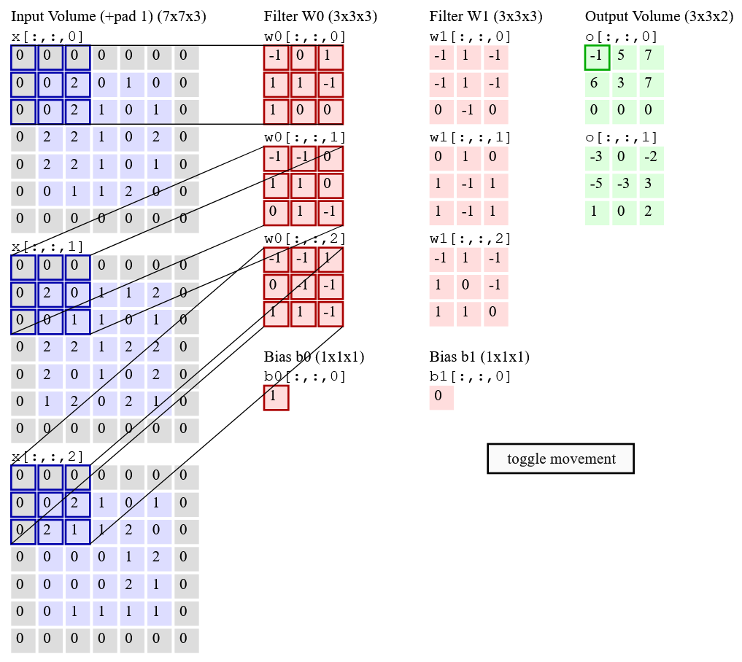
Свёрточный слой

Slide 45
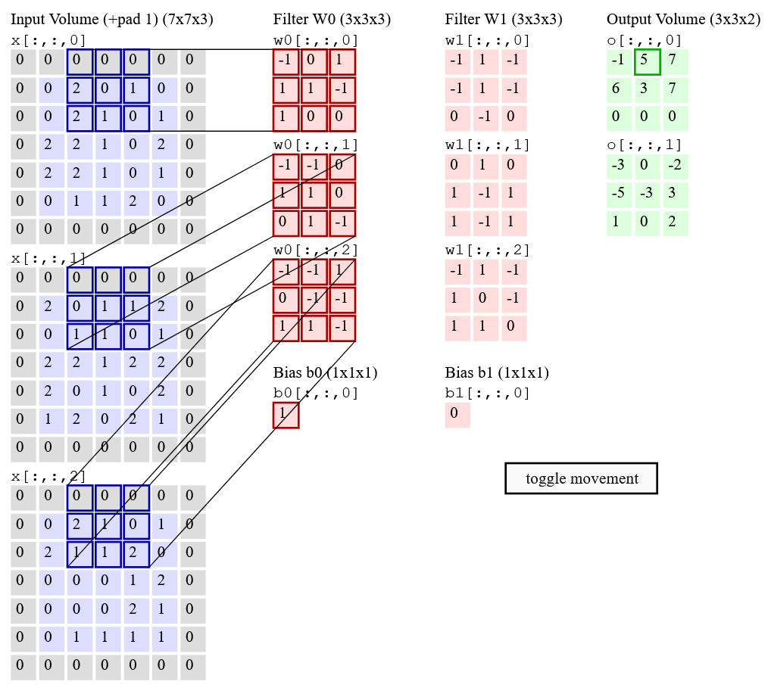
Свёрточный слой

Slide 46
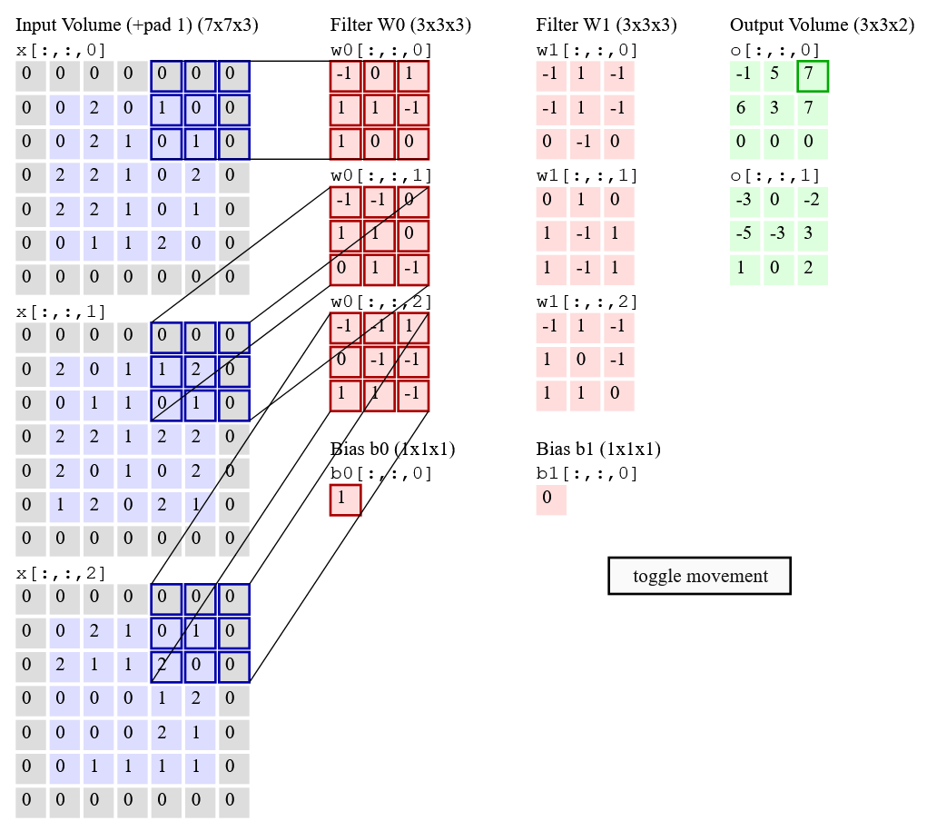
Свёрточный слой

Slide 47
Свёрточный слой
...

Slide 48
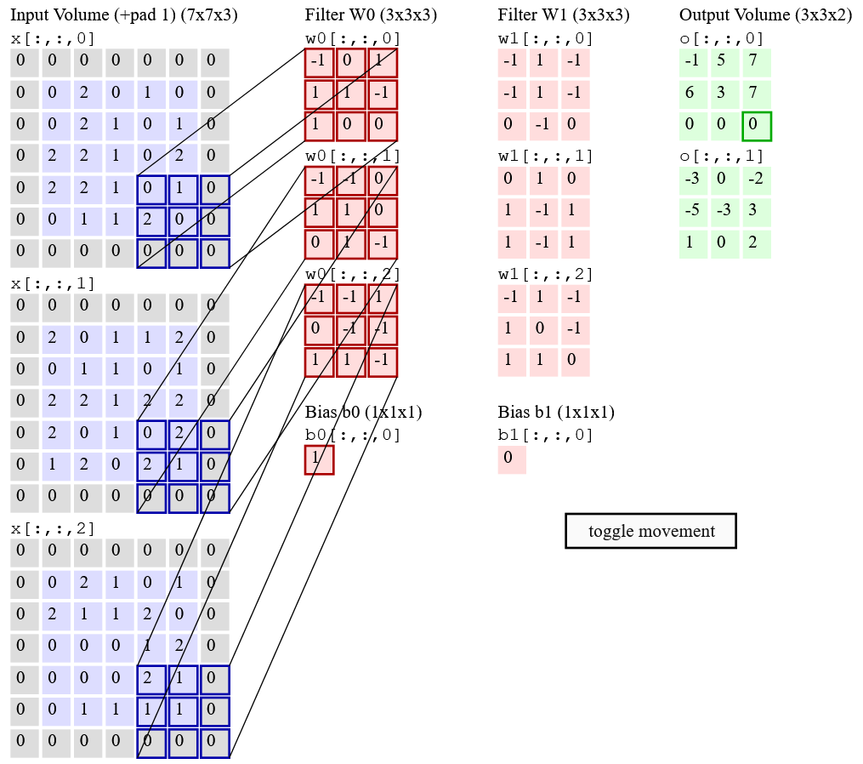
Свёрточный слой

Slide 49
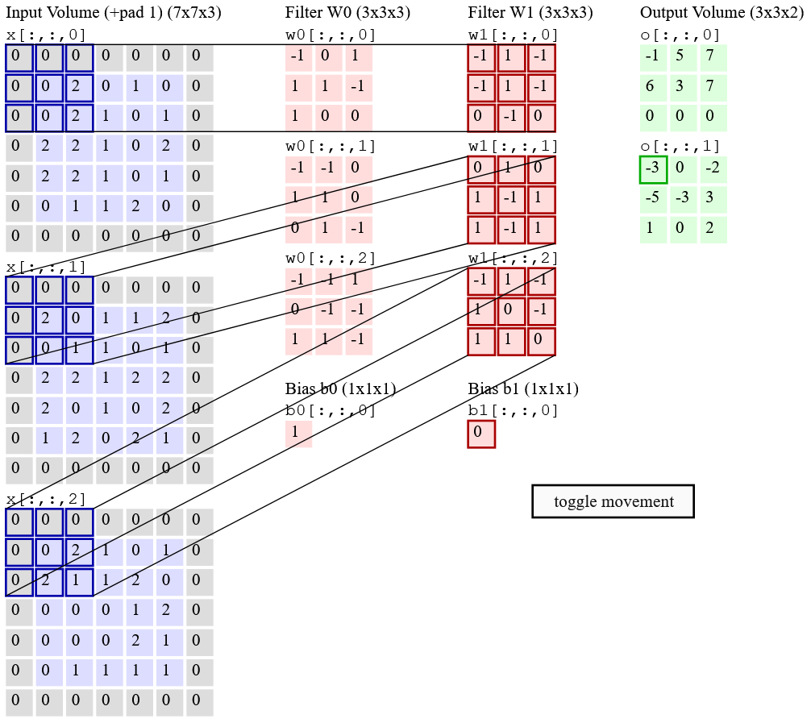
Свёрточный слой

Slide 50
Свёрточный слой
...

Slide 51
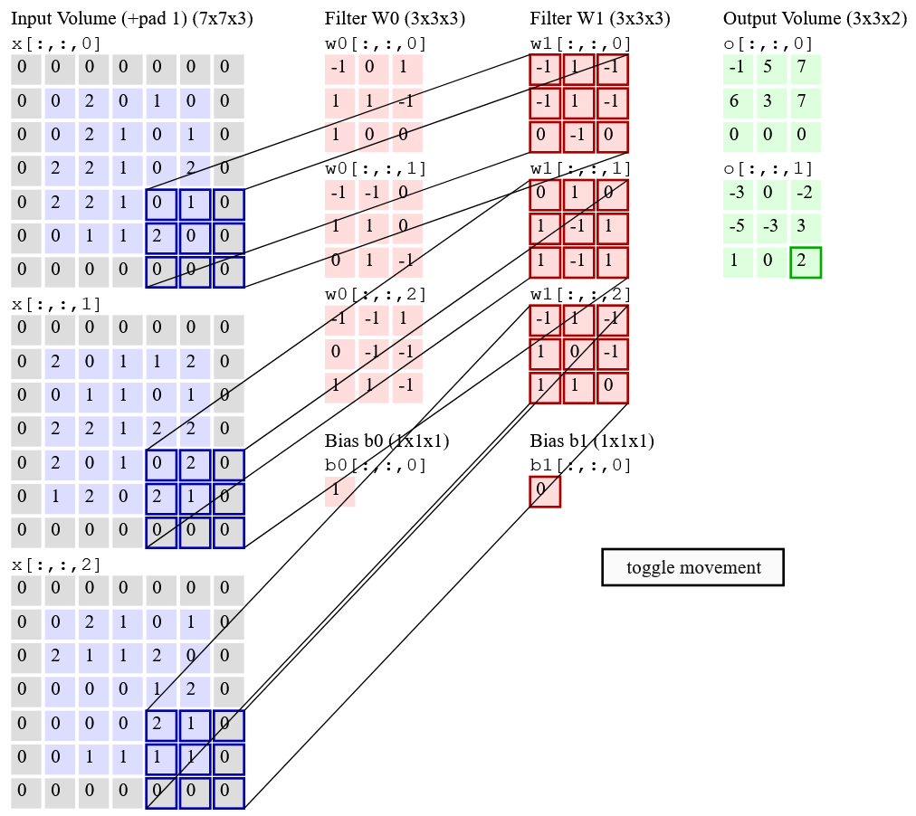
Свёрточный слой

Slide 52
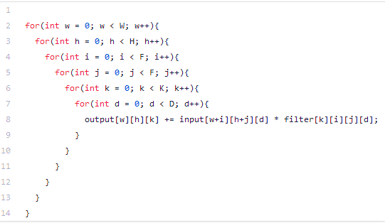
[Наивный] псевдо-код свёрточного слоя

Slide 53
[Наивный] псевдо-код свёрточного слоя
O(size(filter)⋅size(input))

Slide 54

Пулинг (Pooling)
с размером области 2х2
Width
Height

Slide 55
Пулинговый слой
for d in range(0, Depth):
Output[d, :, :] = Pooling(Input[d, :, :])

Slide 56
Пулинговый слой
for d in range(0, Depth):
Output[d, :, :] = Pooling(Input[d, :, :])
O(size(input))

Slide 57
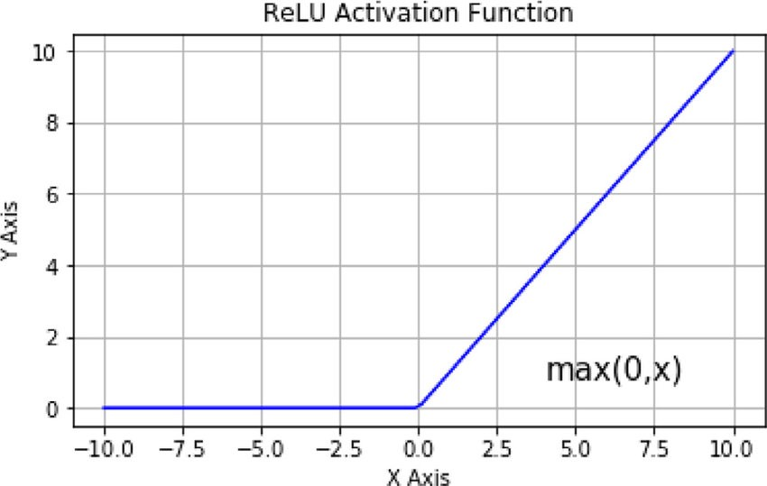
Положительная срезка (ReLU)

Slide 58
Слой ReLU
for d in range(0, Depth):
for h in range(0, Height):
for w in range(0, Width):
Output[d, h, w] = ReLU(Input[d, h, w])

Slide 59
Слой ReLU
for d in range(0, Depth):
for h in range(0, Height):
for w in range(0, Width):
Output[d, h, w] = ReLU(Input[d, h, w])
O(size(input))

Slide 60
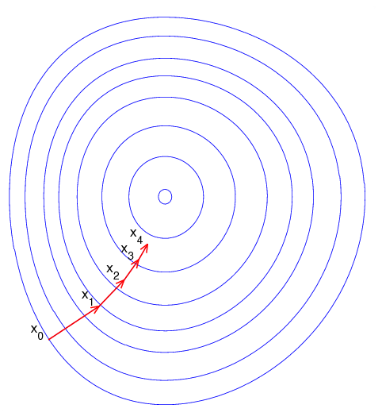
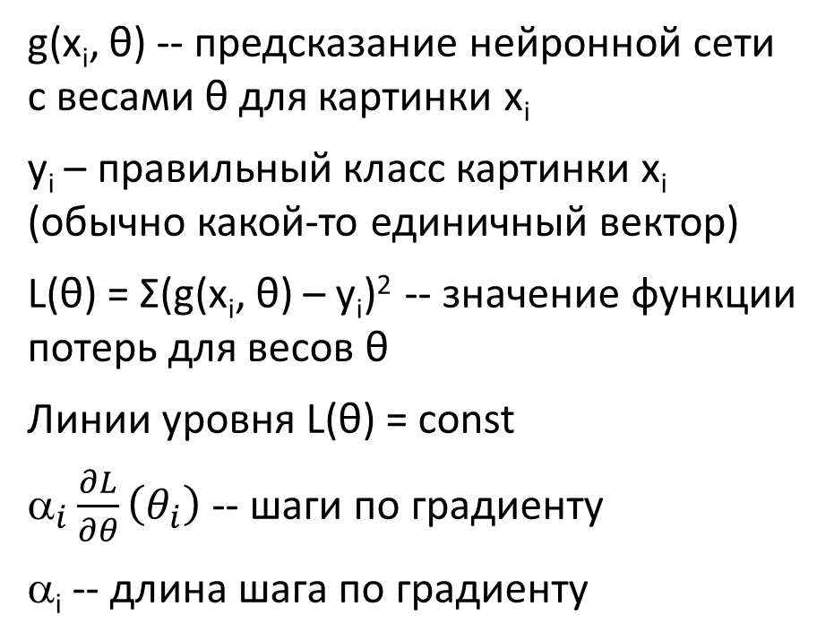
Обучение методом спуска по градиенту
g(x_{i}, θ) -- предсказание нейронной сети с весами θ для картинки x_{i}
y_{i} – правильный класс картинки x_{i} (обычно какой-то единичный вектор)
L(θ) = Σ(g(x_{i}, θ) – y_{i})² -- значение функции потерь для весов θ
Линии уровня L(θ) = const
$_{i}\frac{∂L}{∂θ}\left(θ_{i}\right)$ -- шаги по градиенту
α_{i} -- длина шага по градиенту
θ₅
θ₄
θ₃
θ₂
θ₁

Slide 61
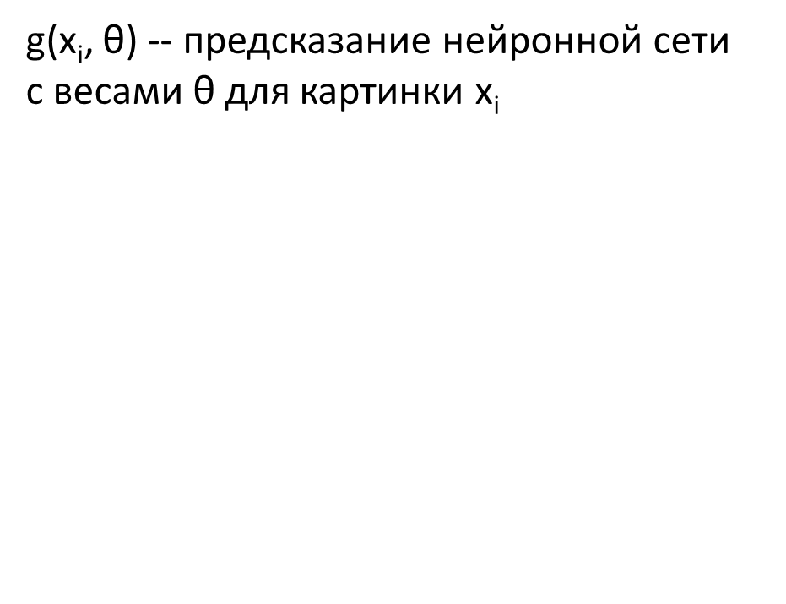
Обучение методом спуска по градиенту
g(x_{i}, θ) -- предсказание нейронной сети с весами θ для картинки x_{i}
y_{i} – правильный класс картинки x_{i} (обычно какой-то единичный вектор)
L(θ) = Σ(g(x_{i}, θ) – y_{i})² -- значение функции потерь для весов θ
Линии уровня L(θ) = const
$_{i}\frac{∂L}{∂θ}\left(θ_{i}\right)$ -- шаги по градиенту
α_{i} -- длина шага по градиенту
θ₅
θ₄
θ₃
θ₂
θ₁

Slide 62
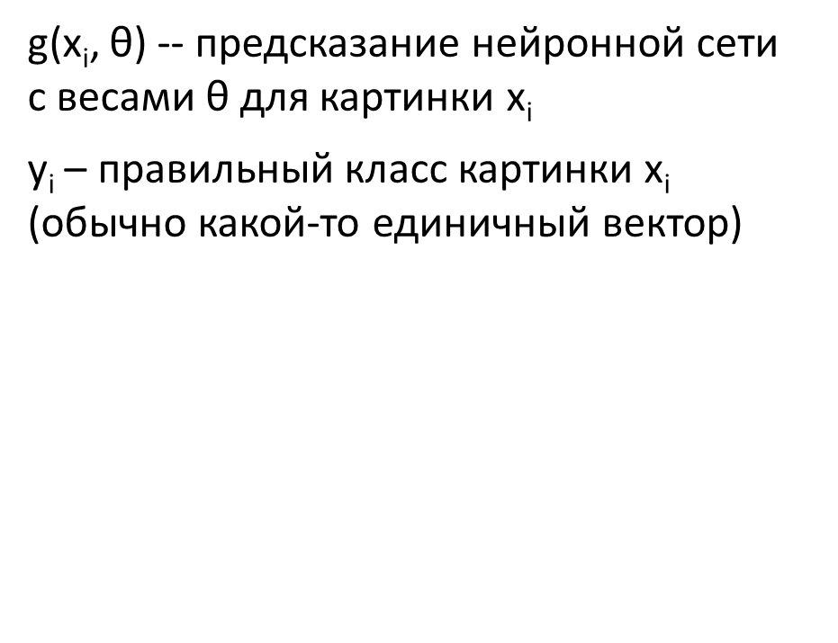
Обучение методом спуска по градиенту
g(x_{i}, θ) -- предсказание нейронной сети с весами θ для картинки x_{i}
y_{i} – правильный класс картинки x_{i} (обычно какой-то единичный вектор)
L(θ) = Σ(g(x_{i}, θ) – y_{i})² -- значение функции потерь для весов θ
Линии уровня L(θ) = const
$_{i}\frac{∂L}{∂θ}\left(θ_{i}\right)$ -- шаги по градиенту
α_{i} -- длина шага по градиенту
θ₅
θ₄
θ₃
θ₂
θ₁

Slide 63
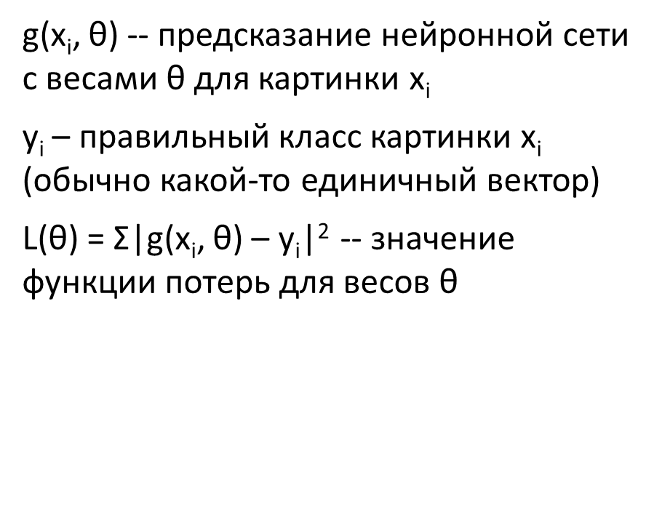
Обучение методом спуска по градиенту
g(x_{i}, θ) -- предсказание нейронной сети с весами θ для картинки x_{i}
y_{i} – правильный класс картинки x_{i} (обычно какой-то единичный вектор)
L(θ) = Σ|g(x_{i}, θ) – y_{i}|² -- значение функции потерь для весов θ
Линии уровня L(θ) = const
$_{i}\frac{∂L}{∂θ}\left(θ_{i}\right)$ -- шаги по градиенту
α_{i} -- длина шага по градиенту
θ₅
θ₄
θ₃
θ₂
θ₁

Slide 64
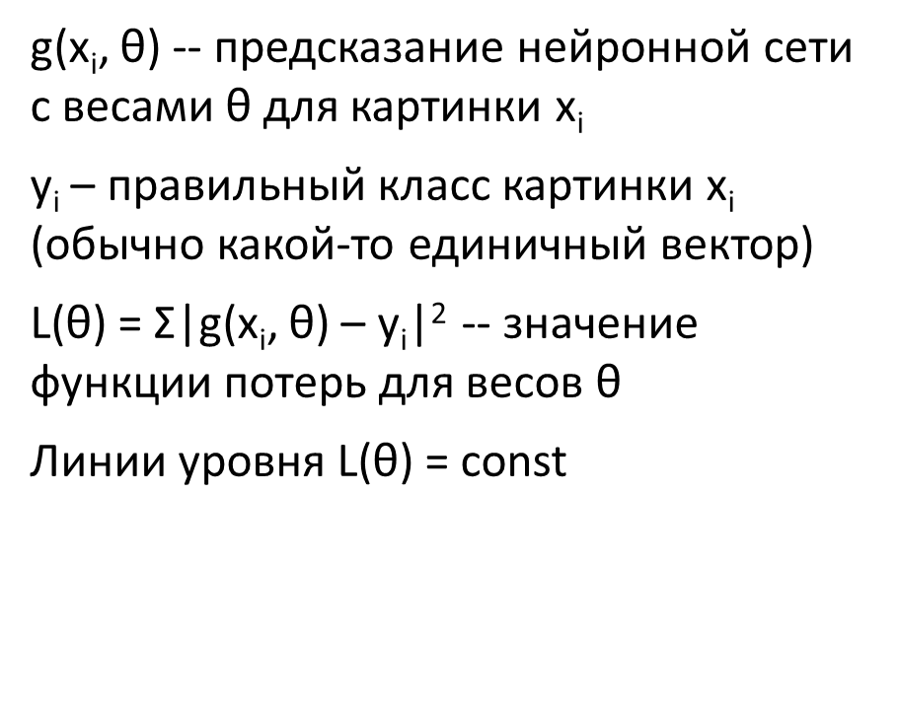
Обучение методом спуска по градиенту
g(x_{i}, θ) -- предсказание нейронной сети с весами θ для картинки x_{i}
y_{i} – правильный класс картинки x_{i} (обычно какой-то единичный вектор)
L(θ) = Σ|g(x_{i}, θ) – y_{i}|² -- значение функции потерь для весов θ
Линии уровня L(θ) = const
$_{i}\frac{∂L}{∂θ}\left(θ_{i}\right)$ -- шаги по градиенту
α_{i} -- длина шага по градиенту
θ₅
θ₄
θ₃
θ₂
θ₁
θ₁

Slide 65
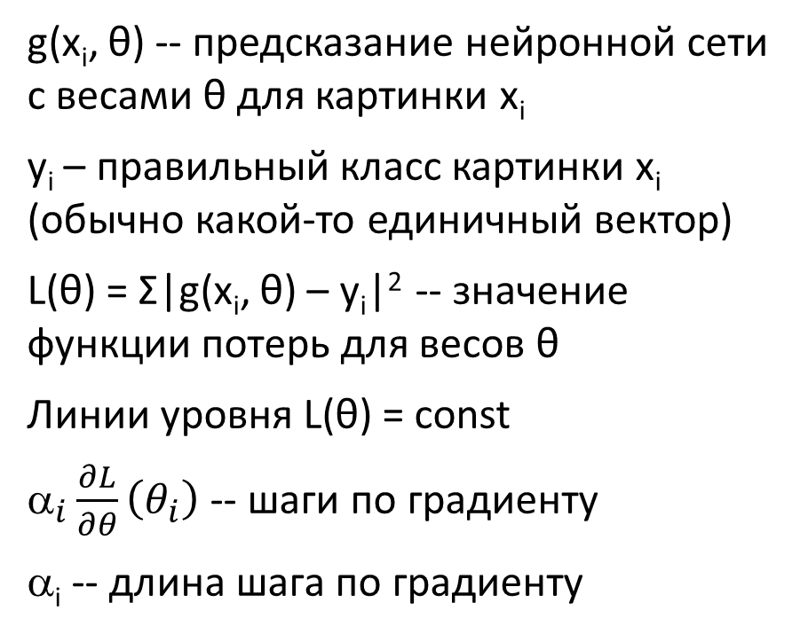
Обучение методом спуска по градиенту
g(x_{i}, θ) -- предсказание нейронной сети с весами θ для картинки x_{i}
y_{i} – правильный класс картинки x_{i} (обычно какой-то единичный вектор)
L(θ) = Σ|g(x_{i}, θ) – y_{i}|² -- значение функции потерь для весов θ
Линии уровня L(θ) = const
$_{i}\frac{∂L}{∂θ}\left(θ_{i}\right)$ -- шаги по градиенту
α_{i} -- длина шага по градиенту
θ₅
θ₄
θ₃
θ₂
θ₁

Slide 66
Сколько стоит вычисление градиента?
Вычисление градиента с помощью конечных разностей стоит O(size(θ)²⋅(размер картинки)⋅(число картинок))
Вычисление L(θ) стоит O(size(θ)⋅(размер картинки)⋅(число картинок))
Для каждой компоненты градиента нужно два значения L
θ имеет порядка 10M -- 1000M компонент
Размер картинки -- 1K -- 100K пикселей
Число картинок -- 1М -- 100М
Итого >> 100MM ⋅ 1K ⋅ 1M = 10²³ операций с плавающей точкой (flop)
Топовые графические ускорители делают 10¹²--10¹⁴ flop/sec
1 год = 3.15 ⋅ 10⁶ секунд
10²³/10¹⁴/(3.15 ⋅ 10⁶) = 300 лет на одной карте

Slide 67
Сколько стоит вычисление градиента?
L(θ) стоит O(size(θ)⋅(размер картинки)⋅(число картинок))
Для скорости вместо всех картинок на каждом шаге по градиенту берут n картинок случайным образом
Метод конечных разностей слишком дорогой
одна частная производная стоит O(size(θ)⋅(размер картинки)⋅ n)
весь набор (=градиент) -- O(size(θ)²⋅(размер картинки)⋅ n)
size(θ) ~ 100M чисел, (размер картинки) ~ 10K пикселей, n ~ 10 штук ==> порядка 10²¹ операций с плавающей точкой (flop)
топовые графические ускорители делают 10¹²--10¹⁴ flop/sec, 1 год = 3.15 ⋅ 10⁶ секунд ==> шаг по градиенту один раз в 10²¹/10¹⁴/(3.15 ⋅ 10⁶) = 3 года на одной карте

Slide 68
Сколько стоит вычисление градиента?
L(θ) стоит O(size(θ)⋅(размер картинки)⋅(число картинок))
Для скорости вместо всех картинок на каждом шаге по градиенту берут n картинок случайным образом
Метод конечных разностей слишком дорогой
одна частная производная стоит O(size(θ)⋅(размер картинки)⋅ n)
весь набор (=градиент) -- O(size(θ)²⋅(размер картинки)⋅ n)
size(θ) ~ 100M чисел, (размер картинки) ~ 10K пикселей, n ~ 10 штук ==> порядка 10²¹ операций с плавающей точкой (flop)
топовые графические ускорители делают 10¹²--10¹⁴ flop/sec, 1 год = 3.15 ⋅ 10⁶ секунд ==> шаг по градиенту один раз в 10²¹/10¹⁴/(3.15 ⋅ 10⁶) = 3 года на одной карте

Slide 69
Сколько стоит вычисление градиента?
L(θ) стоит O(size(θ)⋅(размер картинки)⋅(число картинок))
Для скорости вместо всех картинок на каждом шаге по градиенту берут n картинок случайным образом
Метод конечных разностей слишком дорогой
одна частная производная стоит O(size(θ)⋅(размер картинки)⋅ n)
весь набор (=градиент) -- O(size(θ)²⋅(размер картинки)⋅ n)
size(θ) ~ 100M чисел, (размер картинки) ~ 10K пикселей, n ~ 10 штук ==> порядка 10²¹ операций с плавающей точкой (flop)
топовые графические ускорители делают 10¹²--10¹⁴ flop/sec, 1 год = 3.15 ⋅ 10⁶ секунд ==> шаг по градиенту один раз в 10²¹/10¹⁴/(3.15 ⋅ 10⁶) = 3 года на одной карте

Slide 70
Сколько стоит вычисление градиента?
L(θ) стоит O(size(θ)⋅(размер картинки)⋅(число картинок))
Для скорости вместо всех картинок на каждом шаге по градиенту берут n картинок случайным образом
Метод конечных разностей слишком дорогой
одна частная производная стоит O(size(θ)⋅(размер картинки)⋅ n)
весь набор (=градиент) -- O(size(θ)²⋅(размер картинки)⋅ n)
size(θ) ~ 100M чисел, (размер картинки) ~ 10K пикселей, n ~ 10 штук ==> порядка 10²¹ операций с плавающей точкой (flop)
топовые графические ускорители делают 10¹²--10¹⁴ flop/sec, 1 год = 3.15 ⋅ 10⁶ секунд ==> шаг по градиенту один раз в 10²¹/10¹⁴/(3.15 ⋅ 10⁶) = 3 года на одной карте

Slide 71
Сколько стоит вычисление градиента?
L(θ) стоит O(size(θ)⋅(размер картинки)⋅(число картинок))
Для скорости вместо всех картинок на каждом шаге по градиенту берут n картинок случайным образом
Метод конечных разностей слишком дорогой
одна частная производная стоит O(size(θ)⋅(размер картинки)⋅ n)
весь набор (=градиент) -- O(size(θ)²⋅(размер картинки)⋅ n)
size(θ) ~ 100M чисел, (размер картинки) ~ 10K пикселей, n ~ 10 штук ==> порядка 10²¹ операций с плавающей точкой (flop)
топовые графические ускорители делают 10¹²--10¹⁴ flop/sec, 1 год = 3.15 ⋅ 10⁶ секунд ==> шаг по градиенту один раз в 10²¹/10¹⁴/(3.15 ⋅ 10⁶) = 3 года на одной карте

Slide 72
Сколько стоит вычисление градиента?
L(θ) стоит O(size(θ)⋅(размер картинки)⋅(число картинок))
Для скорости вместо всех картинок на каждом шаге по градиенту берут n картинок случайным образом
Метод конечных разностей слишком дорогой
одна частная производная стоит O(size(θ)⋅(размер картинки)⋅ n)
весь набор (=градиент) -- O(size(θ)²⋅(размер картинки)⋅ n)
size(θ) ~ 100M чисел, (размер картинки) ~ 10K пикселей, n ~ 10 штук ==> порядка 10²¹ операций с плавающей точкой (flop)
топовые графические ускорители делают 10¹²--10¹⁴ flop/sec, 1 год = 3.15 ⋅ 10⁶ секунд ==> шаг по градиенту один раз в 10²¹/10¹⁴/(3.15 ⋅ 10⁶) = 3 года на одной карте

Slide 73
Сколько стоит вычисление градиента?
L(θ) стоит O(size(θ)⋅(размер картинки)⋅(число картинок))
Для скорости вместо всех картинок на каждом шаге по градиенту берут n картинок случайным образом
Метод конечных разностей слишком дорогой
одна частная производная стоит O(size(θ)⋅(размер картинки)⋅ n)
весь набор (=градиент) -- O(size(θ)²⋅(размер картинки)⋅ n)
size(θ) ~ 100M чисел, (размер картинки) ~ 10K пикселей, n ~ 10 штук ==> порядка 10²¹ операций с плавающей точкой (flop)
топовые графические ускорители делают 10¹²--10¹⁴ flop/sec, 1 год = 3.15 ⋅ 10⁶ секунд ==> шаг по градиенту один раз в 10²¹/10¹⁴/(3.15 ⋅ 10⁶) = 3 года на одной карте

Slide 74
Сколько стоит вычисление градиента?
L(θ) стоит O(size(θ)⋅(размер картинки)⋅(число картинок))
Для скорости вместо всех картинок на каждом шаге по градиенту берут n картинок случайным образом
Метод конечных разностей слишком дорогой
одна частная производная стоит O(size(θ)⋅(размер картинки)⋅ n)
весь набор (=градиент) -- O(size(θ)²⋅(размер картинки)⋅ n)
size(θ) ~ 100M чисел, (размер картинки) ~ 10K пикселей, n ~ 10 штук ==> порядка 10²¹ операций с плавающей точкой (flop)
топовые графические ускорители делают 10¹²--10¹⁴ flop/sec, 1 год = 3.15 ⋅ 10⁶ секунд ==> шаг по градиенту один раз в 10²¹/10¹⁴/(3.15 ⋅ 10⁶) = 3 года на одной карте
Обучение одной сети -- 150К лет ☺

Slide 75
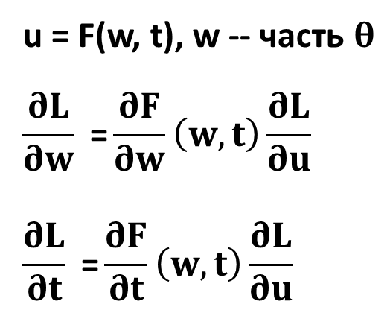
Автоматическое дифференцирование
t
F
u
u = F(w, t), w -- часть $θ$
$$\frac{∂L}{∂w} \text{=}\frac{∂F}{∂w}\left(w, t\right)\frac{∂L}{∂u}$$
$$\frac{∂L}{∂t} \text{=}\frac{∂F}{∂t}\left(w, t\right)\frac{∂L}{∂u}$$
L(θ) = Σ |g(θ, x_{i}) - y_{i}|² =>
=> начинаем с u = L, u = F(t₁, ..., t_{M}) = Σ t_{i}
=> w нет, ∂L / ∂L = 1,

Slide 76
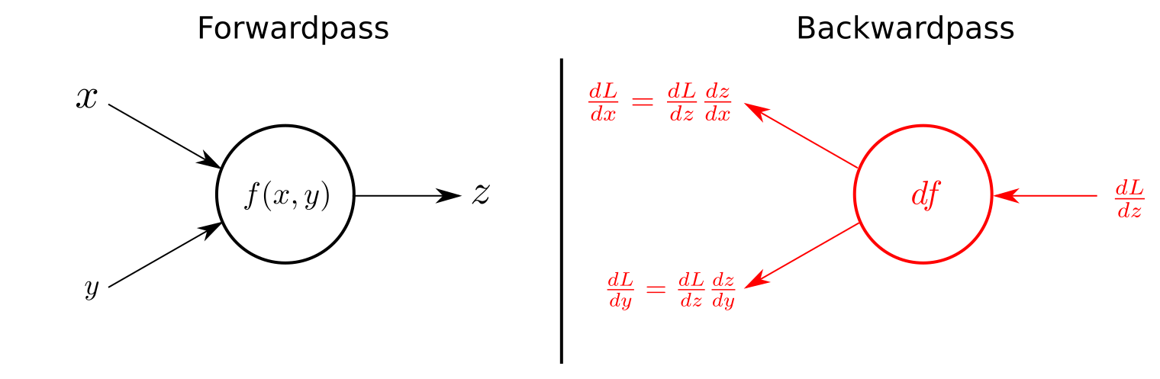
Автоматическое дифференцирование

Slide 77
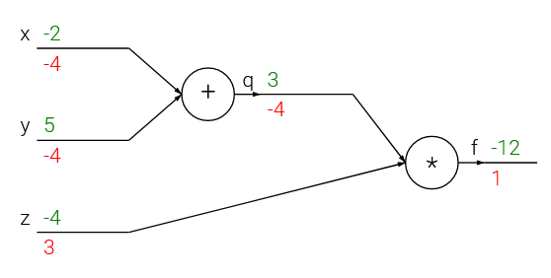
Пример автоматического дифференцирования
f(x, y, z) = (x + y) ∙ z
Вычислим f и градиент (∂f/∂x, ∂f/∂y, ∂f/∂z) в точке x = -2, y = 5, z = -4
= ∂f/∂x = ∂f/∂q ∙ ∂q/∂x = -4 ∙ 1
= ∂f/∂q = ∂f/∂f ∙ ∂f/∂q = 1 ∙ z
= ∂f/∂y = ∂f/∂q ∙ ∂q/∂y = -4 ∙ 1
= ∂f/∂f
= ∂f/dz = ∂f/∂f ∙ ∂f/dz = 1 ∙ q

Slide 78
Заключение
Задачи МО
Сокращенный пересказ http://www.machinelearning.ru/wiki/images/f/fc/Voron-ML-Intro-slides.pdf
Нейронные сети
Свертка и другие слои
Градиентный спуск
Автоматическое дифференцирование

